Slide 1



TOI推廣計畫 解題-PPAP
Icon made by freepik from www.flaticon.com

Slide 2
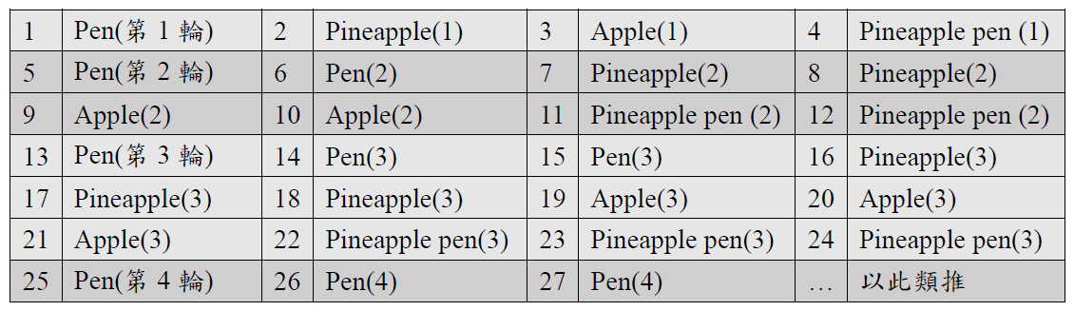
題 目
在菜市場工作的小P聽到《Pen-Pineapple-Apple-Pen》這首歌後為之瘋狂，於是決定在菜市場發放號碼牌，再依照號碼牌上的數字分送出Pen、Pineapple、Apple、Pineapple pen。每一輪每一種物品的發放數量都是前一輪加一個（四種物品循環算一輪），也就是發放到第n輪時每一種都會送出n個，舉例說明前27 個發放的物品如下：
若拿到17號的號碼牌，之後便可領到Pineapple。為了預知自己會拿到的物品，請你寫一支程式判斷當前拿到的號碼牌會得到Pen、Pineapple、Apple還是Pineapple pen。

Slide 3
輸入格式
輸入一個正整數N(1≤ N ≤ 10000)，代表拿到的號碼牌的數字。
輸出格式
根據拿到的號碼，輸出Pen、Pineapple、Apple或Pineapple pen。
輸入範例1 87 | 輸出範例1 Pen
輸入範例2 4076 | 輸出範例2 Apple

Slide 4
迴圈計算
每一輪的數量都是前一輪+4
4
+4
8
+4
12

Slide 5
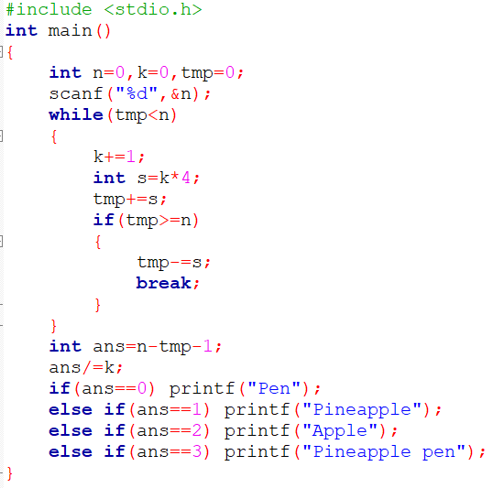
EX：n=10
到第2輪時：tmp+8=12
tmp(12) >= n(10)
n：號碼牌上的數字
k：第幾輪
s：每一輪的數量
tmp：加上當輪數量後的數字
ans：
讓tmp(12) – s(8)，
退回上一輪的總數，
停在4並跳出迴圈。
4
8
12

Slide 6
4
8
EX：n=10
到第2輪時：tmp+8=12
tmp(12) >= n(10)
計算n為這一輪的第幾個數字 (從0開始)
此時
n：10
k：2
s：8
tmp：4
因為第k輪代表每樣東西有k個，故除以“第幾輪”即可知道會拿到什麼
讓tmp(12) – s(8)，
退回上一輪的總數，
停在4並跳出迴圈。
ans： (10 – 4 – 1) / 2 = 2.5
ans為int型態，小數點後無條件捨去
ans = 2

Slide 7
參考解答

